Slide 1

COCO ‘23
문과 대학생들의 취업을 위한 구직 정보 시각화
1. 구인구직 트렌드
2. 공기업, 사기업 기본 정보 및 구직 정보
3팀 | 남화승, 유지원
Start Session
Copyright © 2022 COSADAMA.
All rights reserved.

Slide 2

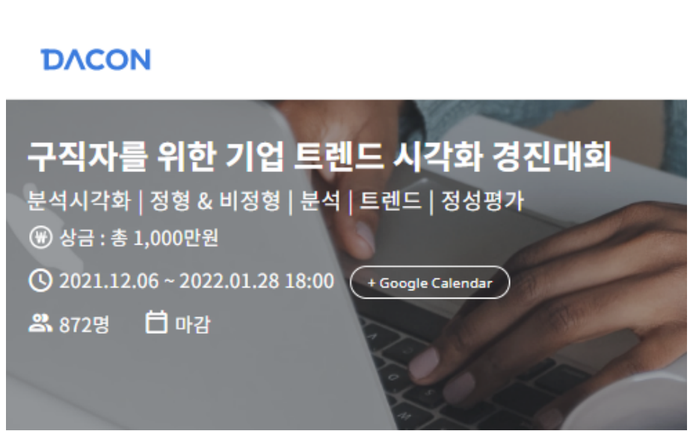
주제 선정
2023 COCO SEMINAR
문과 대학생을 위한 구직 정보 시각화
▷데이콘에서 진행했던 대회를 바탕으로 주제 선정
- 다른 사람들 코드 확인 용이
- 태블로를 활용한 시각화 도전

Slide 3
주제 선정
문과 대학생을 위한 구직 정보 시각화
구인 구직 트렌드
기업 정보 제공
2023 COCO SEMINAR
직업 중분류별 구직 인원 추이
직업 중분류별 구인 인원 추이
구인구직 인원 비교
지역별 구인 인원 TOP3
공공기관
(신규채용 현황, 1인 평균 보수 현황, 휴직 제도)
사기업
(1인 평균 급여액, 평균 근속 연수, 정규직/계약직 비율)
▷태블로를 활용하여 두 개의 대시보드 제작

Slide 4
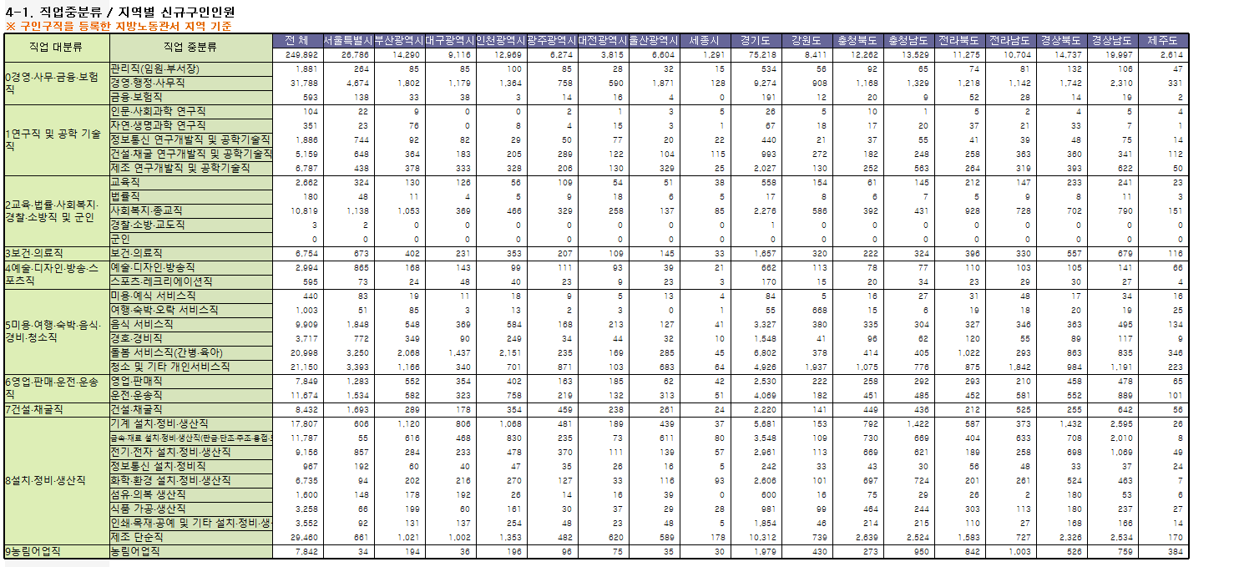
구인 구직 트렌드
2023 COCO SEMINAR
▷ 활용 데이터 | 고용정보원의 구인구직 데이터(2022.01~2022.11)

Slide 5
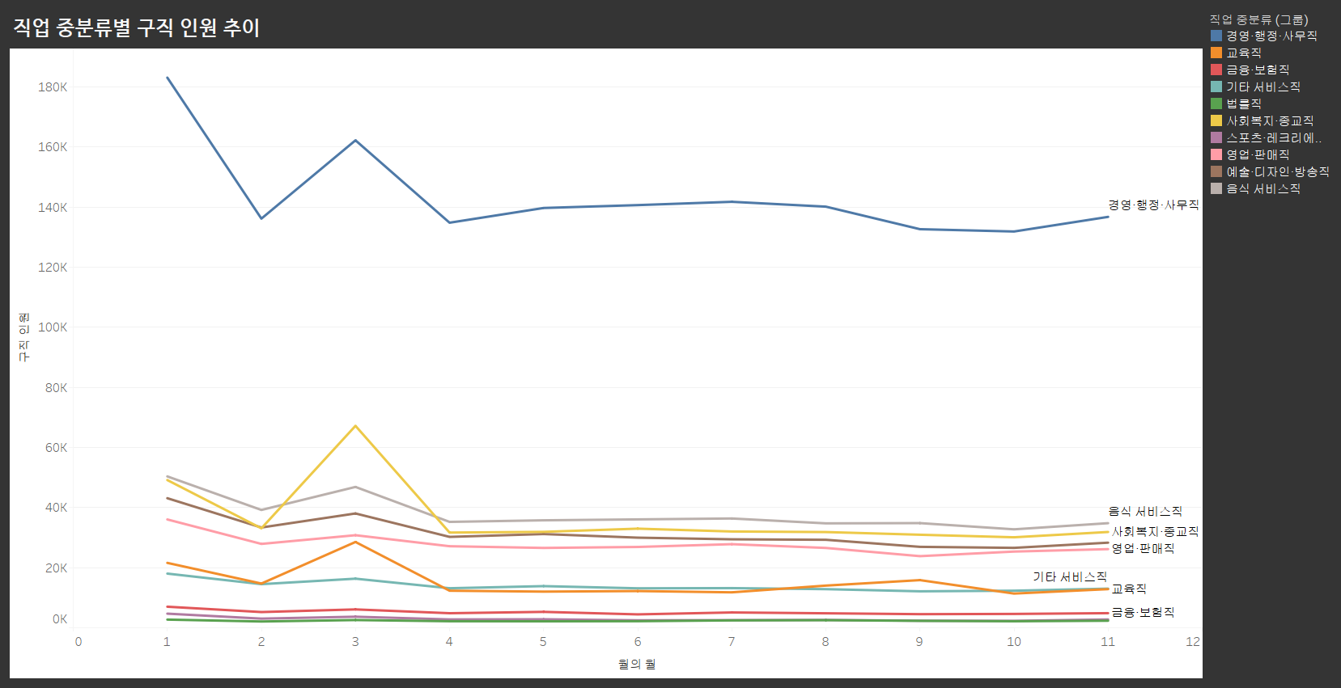
구인 구직 트렌드
▷ 3월에 구직자가 크게 늘었다가 다시 줄어드는 모습을 볼 수 있음
▷ '경영·행정·사무직'은 꾸준히 구직자가 월등히 많음
▷ 대체적으로 '경영·행정·사무직'>'음식 서비스직'>'사회복지·종교직'의 순서를 보임
1. 직업 중분류별 구직 인원 추이
2023 COCO SEMINAR

Slide 6
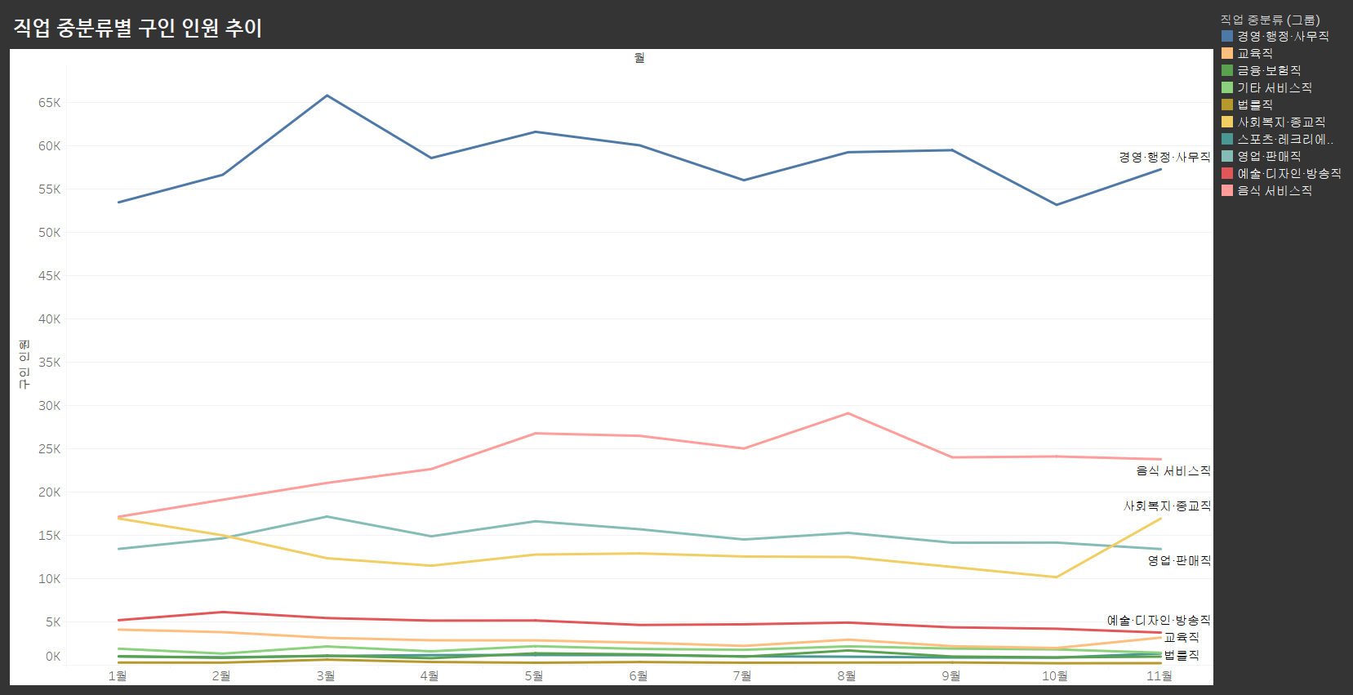
구인 구직 트렌드
▷ 3월, 5월, 8월에 증가하는 모습
▷ 이때가 상반기, 하반기 시즌이라 구인 인원이 증가하는 것으로 파악됨
▷ 대체적으로 '경영·행정·사무직'>'음식 서비스직'>'영업·판매직'의 순서를 보임
2. 직업 중분류별 구인 인원 추이
2023 COCO SEMINAR

Slide 7
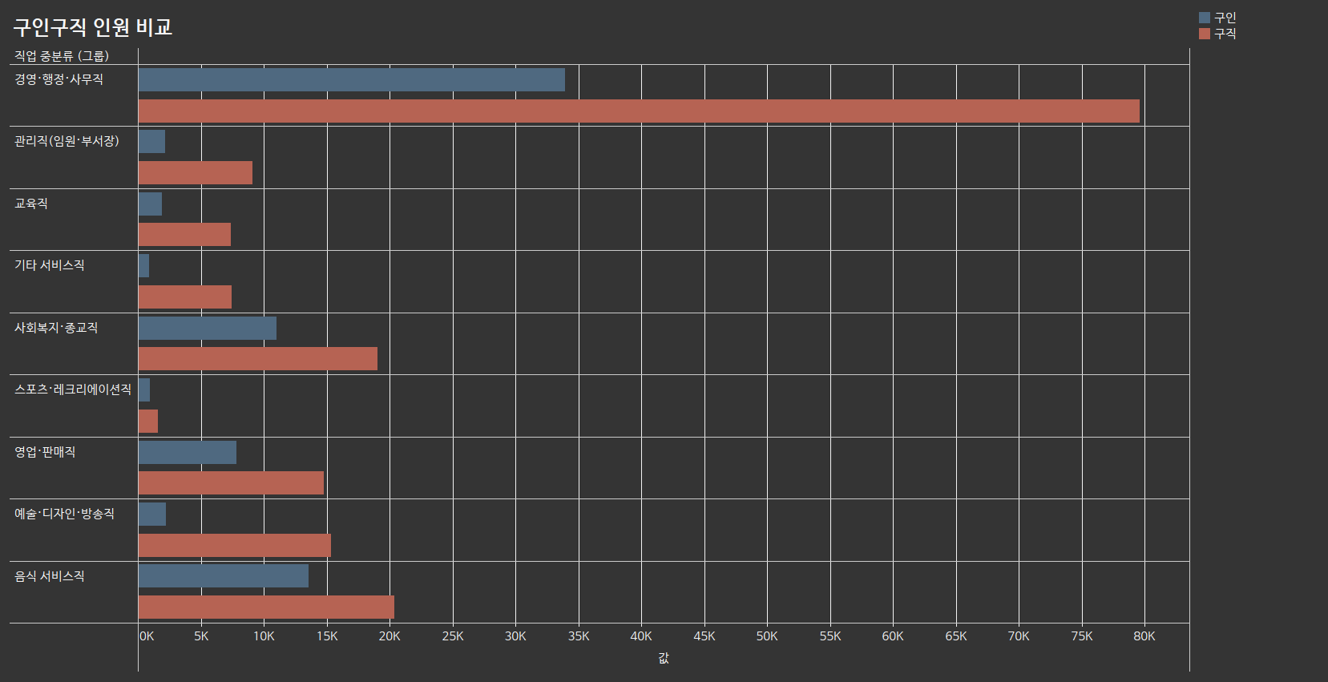
구인 구직 트렌드
▷구인과 구직 모두 '경영·행정·사무직'에서 가장 인원이 많음
▷'경영·행정·사무직'은 구직 인원이 구인 인원의 두 배 이상으로, 가장 구직자가 많음
▷'예술·디자인·방송직'은 작년 11월 기준으로 2209명을 구인했지만 15347명의 구직자가
이 직종에 지원함
3. 구인구직 인원 비교
2023 COCO SEMINAR

Slide 8
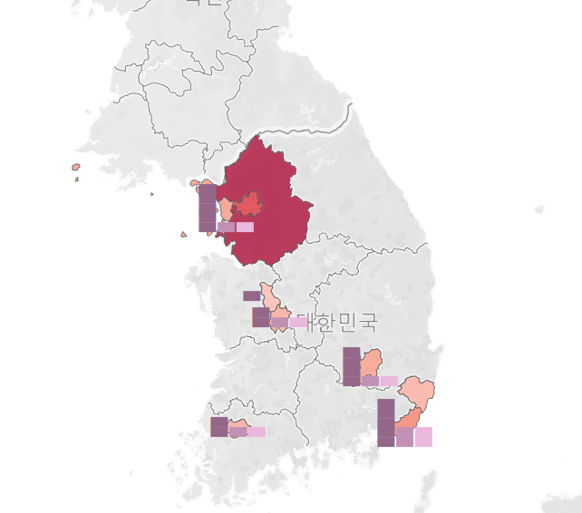
▷ 구인 인원에 따라 지도의 색이 진해지도록 함
▷ 지역을 클릭하면 구인 1,2,3위 직종과 총 구인인원(다른 직종 모두 포함)을 확인 가능
▷ 인구가 많은 경기도>서울>부산>대구 순으로 일자리가 많았으며,
▷ 대부분의 지역에서 '경영·행정·사무직','음식 서비스직','사회복지·종교직' 세 직업군을 가장 많이 구인함
구인 구직 트렌드
4. 지역별 구인 인원 TOP3
2023 COCO SEMINAR

Slide 9
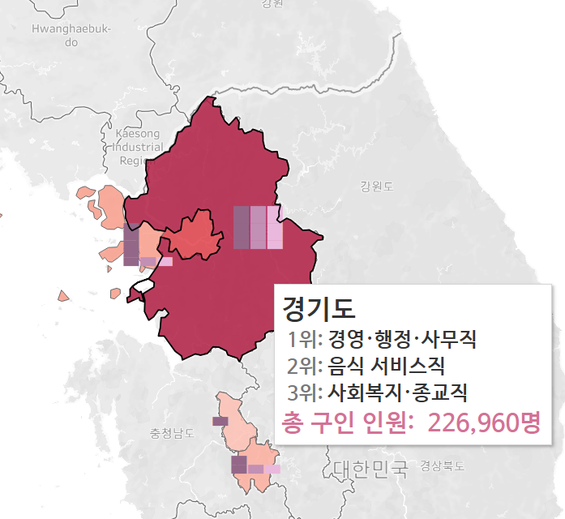
▷ 구인 인원에 따라 지도의 색이 진해지도록 함
▷ 지역을 클릭하면 구인 1,2,3위 직종과 총 구인인원(다른 직종 모두 포함)을 확인 가능
▷ 인구가 많은 경기도>서울>부산>대구 순으로 일자리가 많았으며,
▷ 대부분의 지역에서 '경영·행정·사무직','음식 서비스직','사회복지·종교직' 세 직업군을 가장 많이 구인함
구인 구직 트렌드
4. 지역별 구인 인원 TOP3
2023 COCO SEMINAR

Slide 10
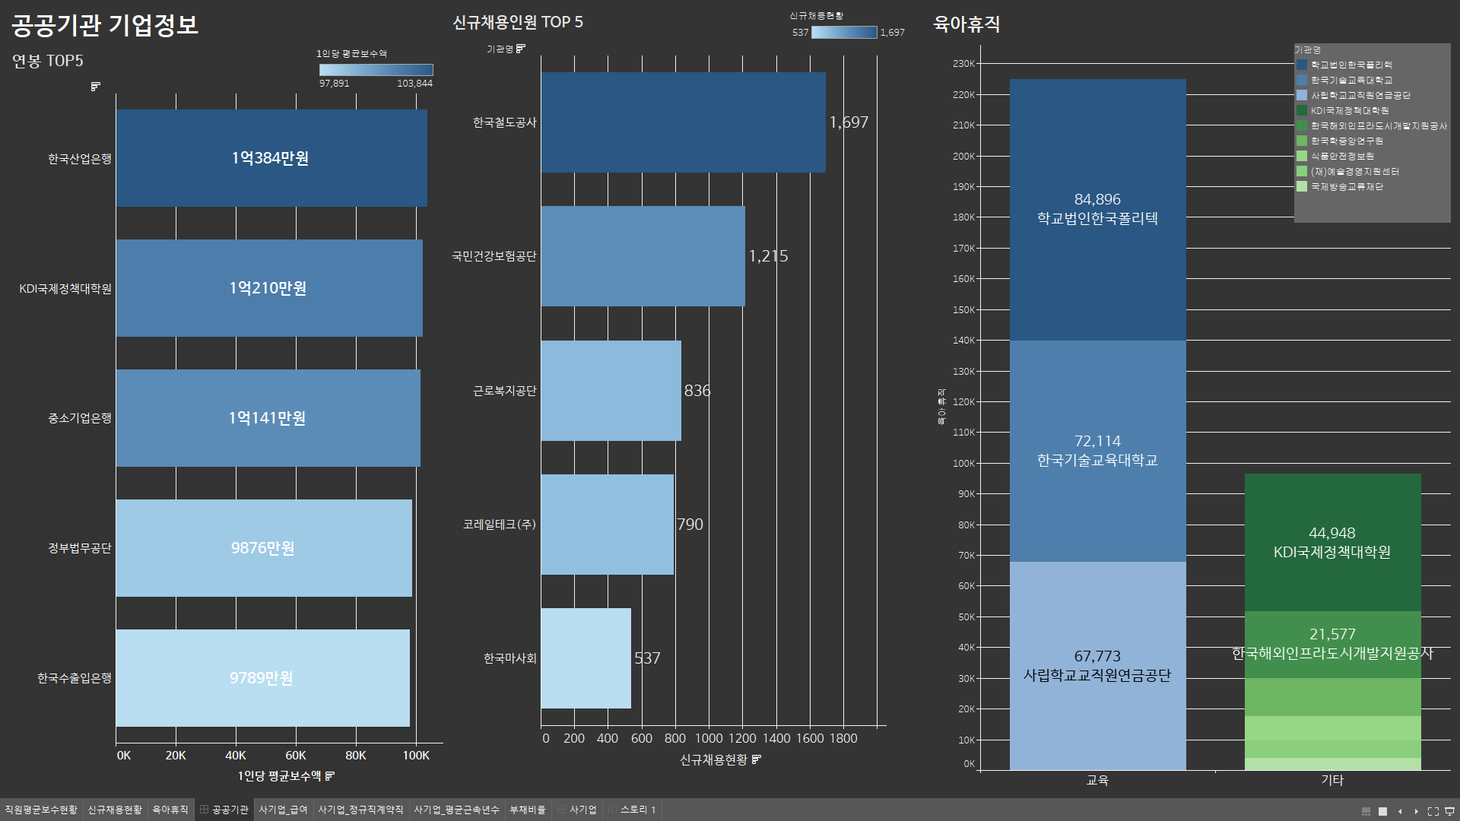
기업 정보 제공 - 공기업
2023 COCO SEMINAR

Slide 11
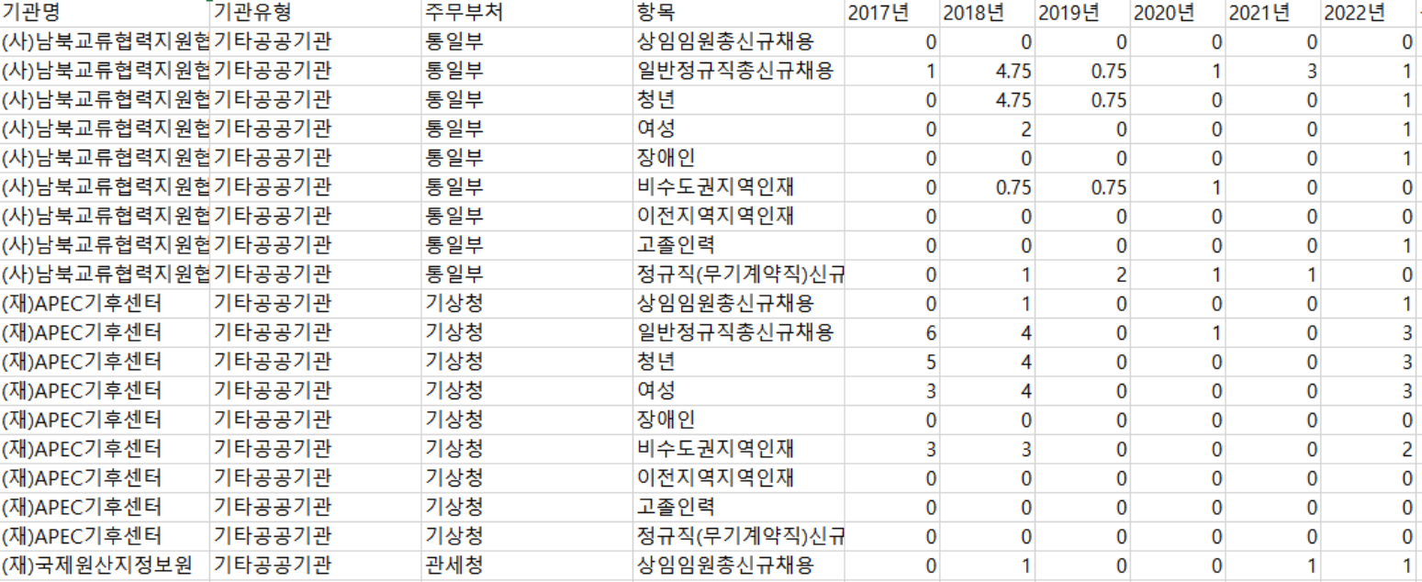
기업 정보 제공
1. 공공기관 - 신규채용 현황
2023 COCO SEMINAR
▷ 활용 데이터 | 알리오에서 제공하는 신규채용정보, 직원평균보수현황, 휴직제도

Slide 12
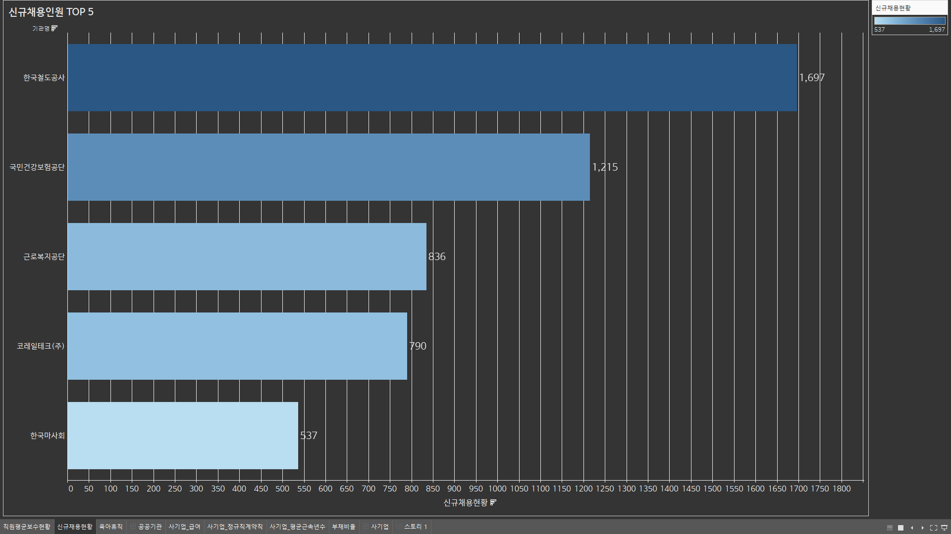
▷탑5에 랭크된 기관들 대부분 일반 대중들에게도 익숙한 곳임
-> 사업 규모가 크고 국민 다수가 이용하는 서비스를 제공하는 곳으로,
기관의 규모가 커서 많은 인원을 필요로 함을 알 수 있음
▷1위 한국철도공사는 우리가 잘 알고 있는 ‘코레일’로 4위에 랭크된 자회사 코레이테크와 함께 국유 철도 사업을 담당하고 있음
-> 전국적으로 거의 모든 국민이 사용하는 서비스라는 점에서 채용인원이 많다는 것을 알 수 있음
기업 정보 제공
1. 공공기관 - 신규채용 현황
2023 COCO SEMINAR
범국민적 서비스를 제공하는 공공기관이 채용을 많이 함

Slide 13
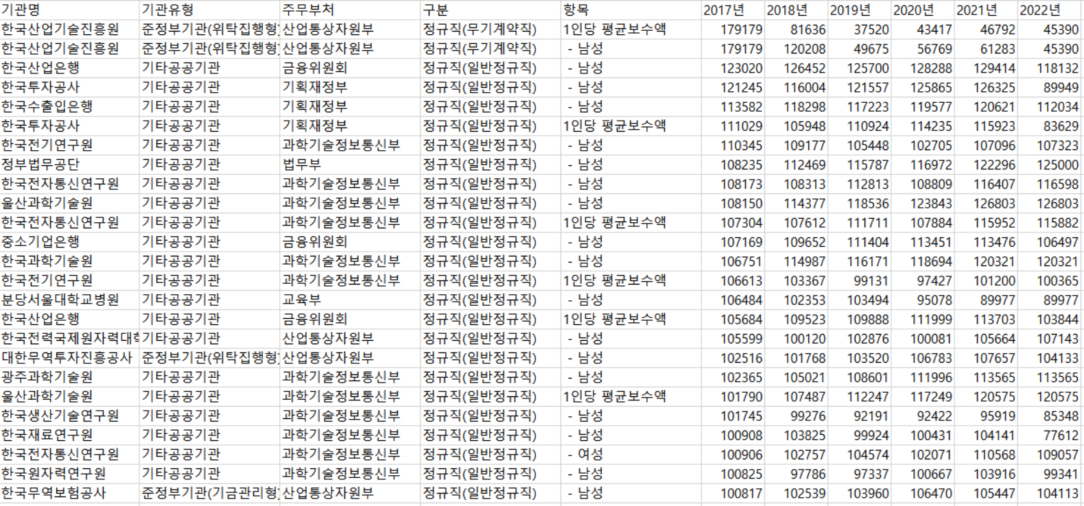
기업 정보 제공
1. 공공기관 - 직원 평균 보수 현황
2023 COCO SEMINAR
▷ 활용 데이터 | 알리오에서 제공하는 신규채용정보, 직원평균보수현황, 휴직제도

Slide 14
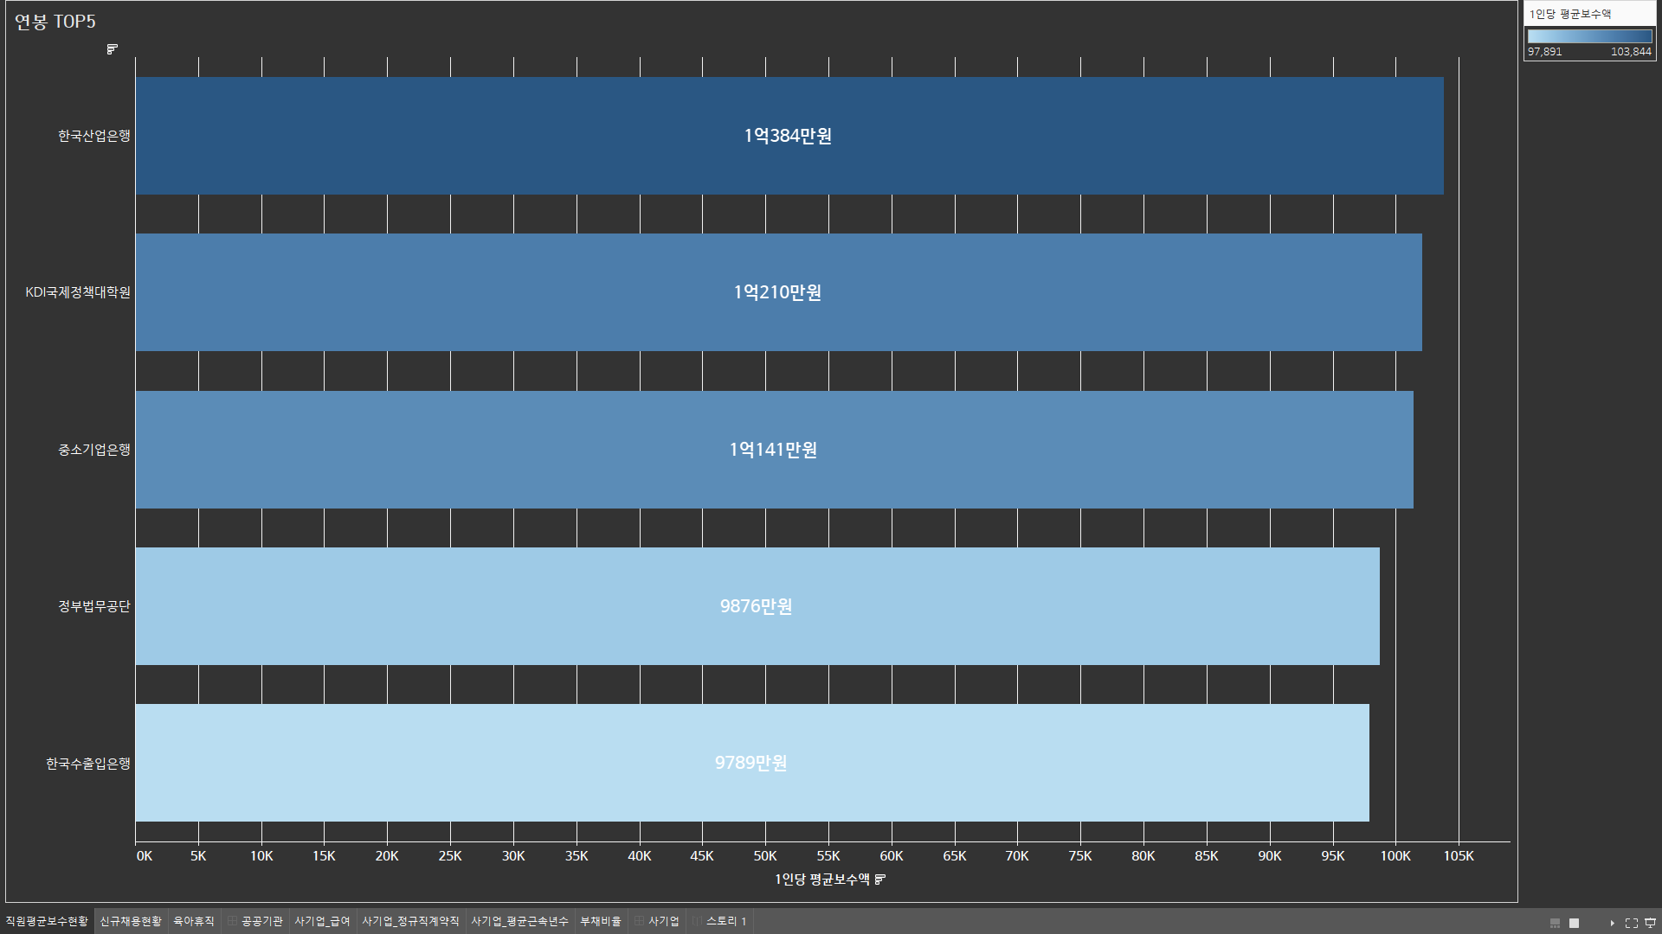
기업 정보 제공
▷ 한국산업은행, 중소기업 은행, 한국수출입은행 등 은행권의 평균 연봉이 높음을 알 수 있음
▷ 정부법무공단은 행정분야 전문 국가 로펌으로 우리 나라 유일의 국가로펌
▷ KDI 국제정책대학원은 최상위 국책 연구기관이라는 점에서 높은 순위에 랭크한 것으로 생각됨
2. 공공기관 - 직원 평균 보수 현황
2023 COCO SEMINAR

Slide 15
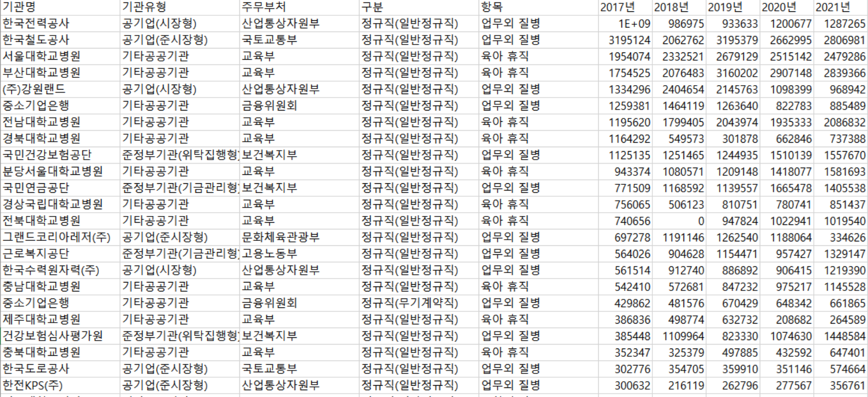
▷원본 데이터는"복리후생제도"였으나 모든 컬럼이 휴직제도에 대한 것이었고
‘업무 상 공상’, ‘업무 외 질병’, 즉 산업재해나 병가와 같이 모든 회사에서 기본적으로 제공하는, 대학생들에게 도움이 될 만한 휴직제도가 아니였기에 전처리 과정에서 삭제하고
육아휴직 데이터만 남김
기업 정보 제공
1. 공공기관 - 휴직제도
2023 COCO SEMINAR
활용 데이터▷알리오에서 제공하는 신규채용정보, 직원평균보수현황, 휴직제도

Slide 16
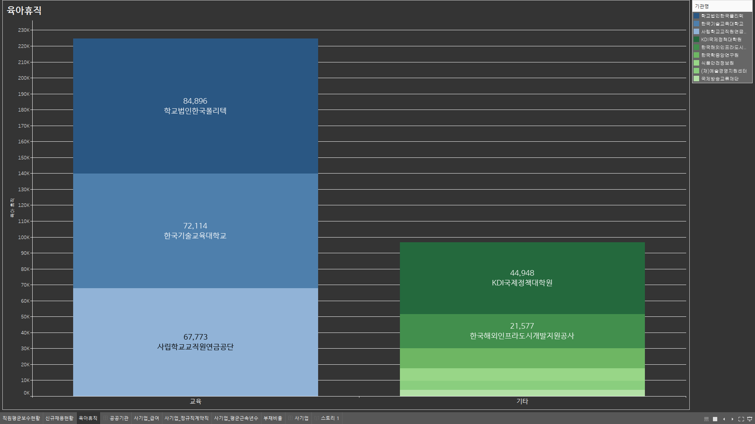
▷앞선 연봉, 신규채용인원과 다르게 상위 몇 개의 기관을 뽑은 것이 아닌
육아휴직제도를 시행하는 모든 공공기관을 가져옴(총 9개)
▷왼쪽 파랑색 차트는'교육'과 관련된 기관으로, 교육 종사인들이 육아휴직을
많이 사용함을 알 수 있음
기업 정보 제공
1. 공공기관 - 휴직제도
2023 COCO SEMINAR
활용 데이터▷알리오에서 제공하는 신규채용정보, 직원평균보수현황, 휴직제도

Slide 17
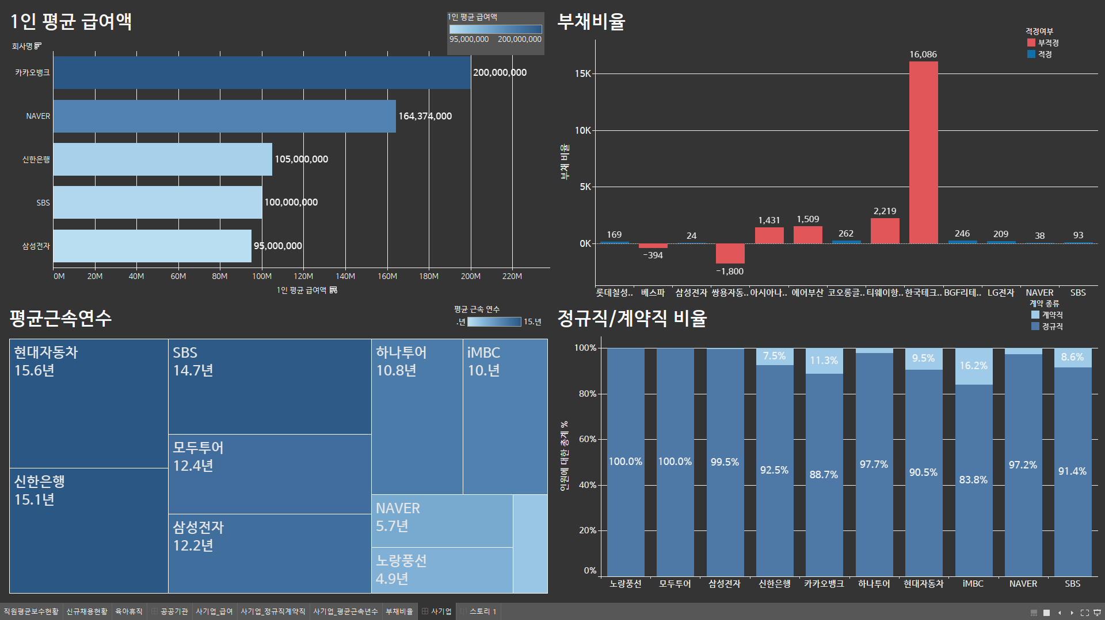
기업 정보 제공 - 사기업
2023 COCO SEMINAR
활용 데이터▷알리오에서 제공하는 신규채용정보, 직원평균보수현황, 휴직제도

Slide 18
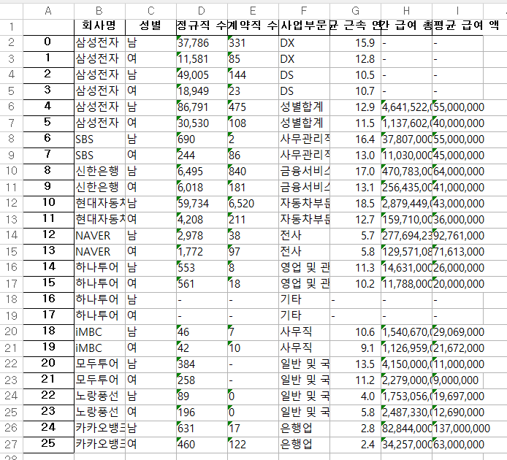
기업 정보 제공
2. 사기업
- 1인 평균 급여액
- 평균 근속 연수
- 정규직, 계약직 비율
2023 COCO SEMINAR
▷부채비율을 제외한 나머지 정보는 대학 문과 전공을 고려하여10개 내외의 사기업을 선정한 뒤 데이터 전처리 진행.
▷선정한 기업: 삼성전자, NAVER, 현대자동차, 신한은행, 카카오뱅크, SBS, iMBC, 모두투어, 노랑풍선
▷활용 데이터 | 금융감독원에서 제공하는 오픈 API 이용

Slide 19
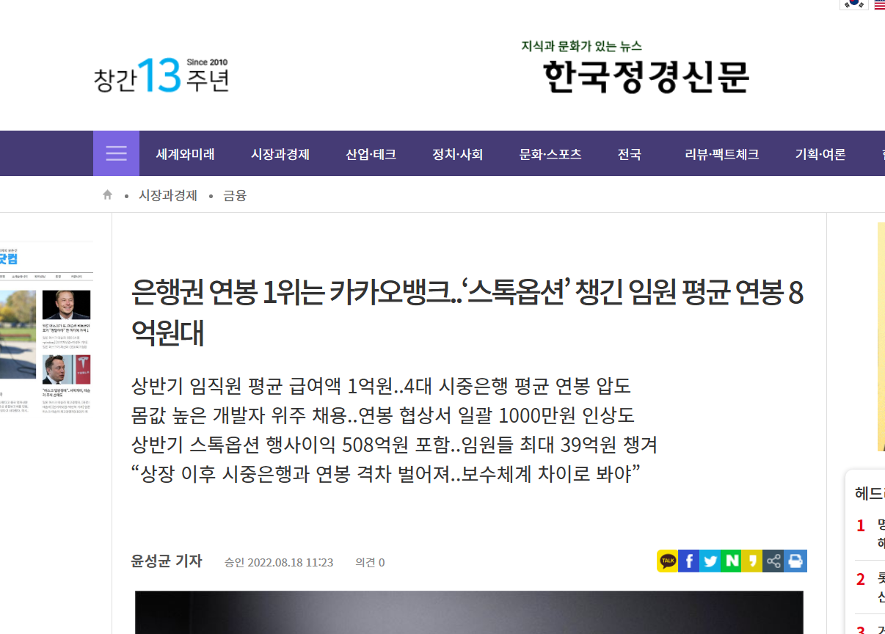
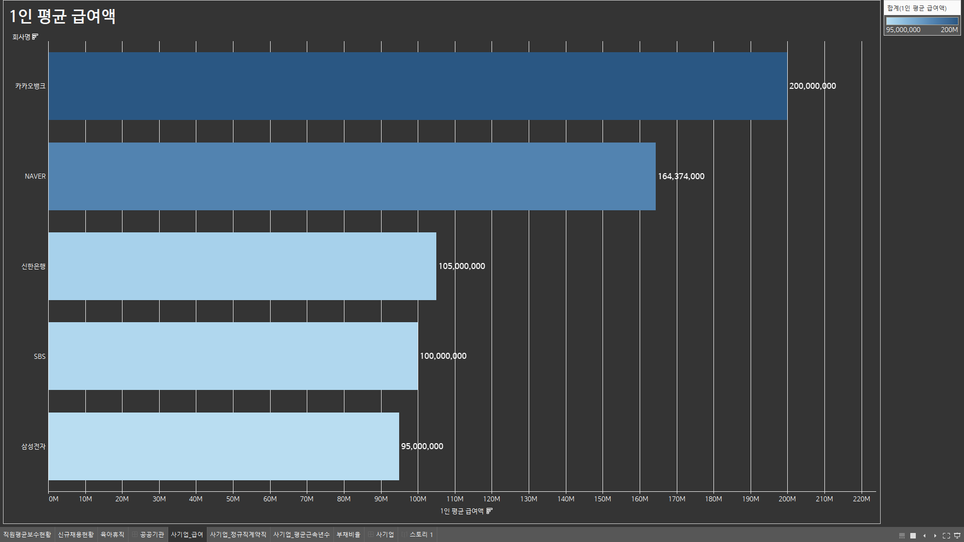
▷카카오뱅크 연봉 관련 기사 :https://naver.me/GXR6Tz10
▷금융권이 높은 연봉을 기록
▷네이버, 삼성전자 등 대학생 선호도 조사에서 높은 순위를 기록한 기업
기업 정보 제공
2. 사기업 - 1인 평균 급여액
2023 COCO SEMINAR

Slide 20
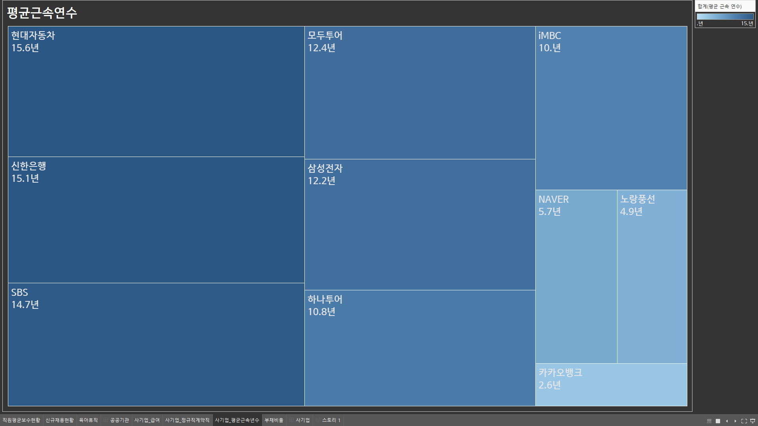
기업 정보 제공
▷ 산업별로 일관성 있을 것이라고 예상했는데 실제로는 같은 산업 내에서도
기업마다 근속연수가 달랐음
2. 사기업 - 평균 근속 연수
2023 COCO SEMINAR

Slide 21
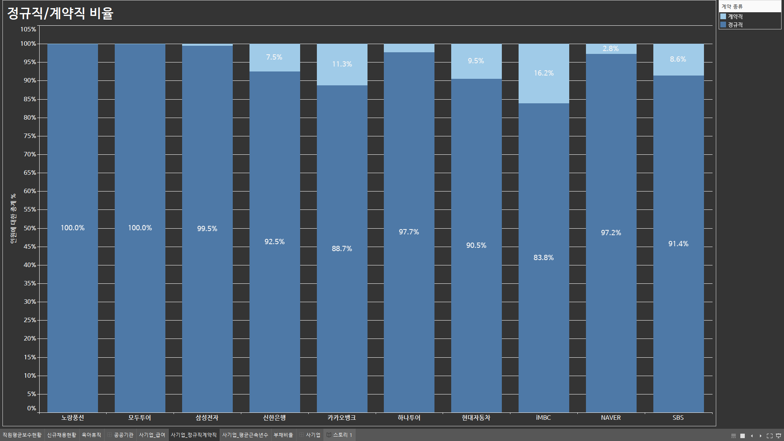
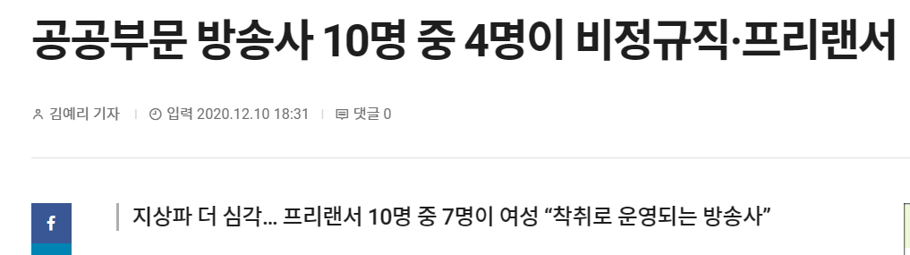
▷관광업: 계약직 비율이 낮다
▷방송사: 계약직 비율이 높다
->비정규직, 프리랜서 비율이 높음
->캐스터, 자료조사, 수화 등
▷은행: 계약직 비율이10% 내외
기업 정보 제공
2. 사기업 - 정규직, 계약직 비율
2023 COCO SEMINAR

Slide 22
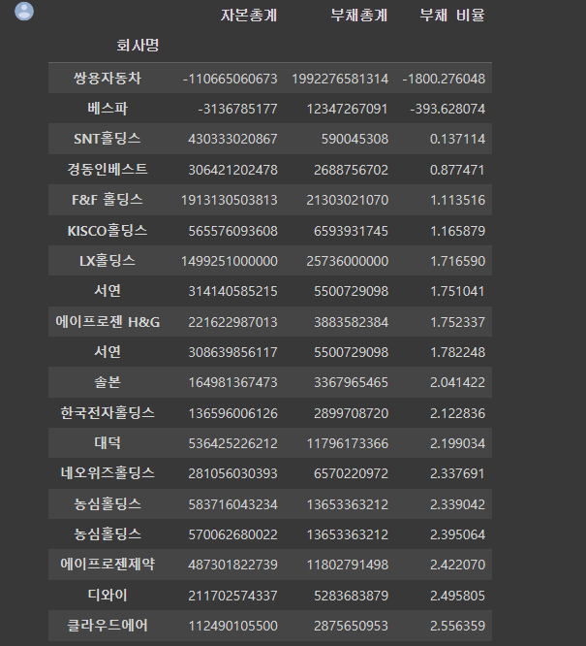
기업 정보 제공
2. 사기업 - 부채 비율
2023 COCO SEMINAR
▷ 활용 데이터 | 금융감독원에서 제공하는 재무제표 사용

Slide 23
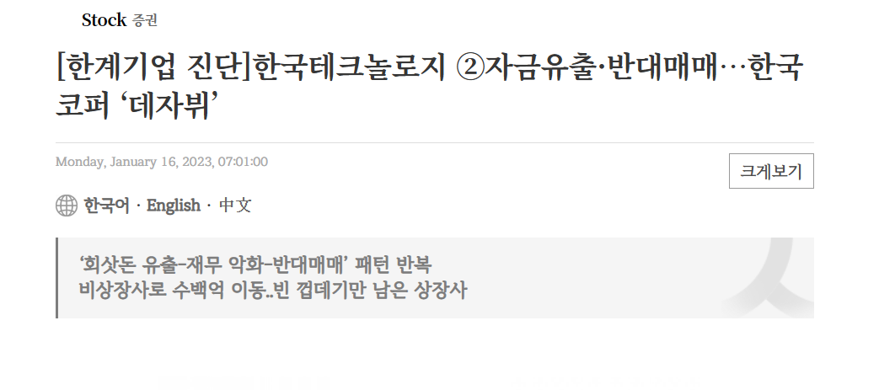
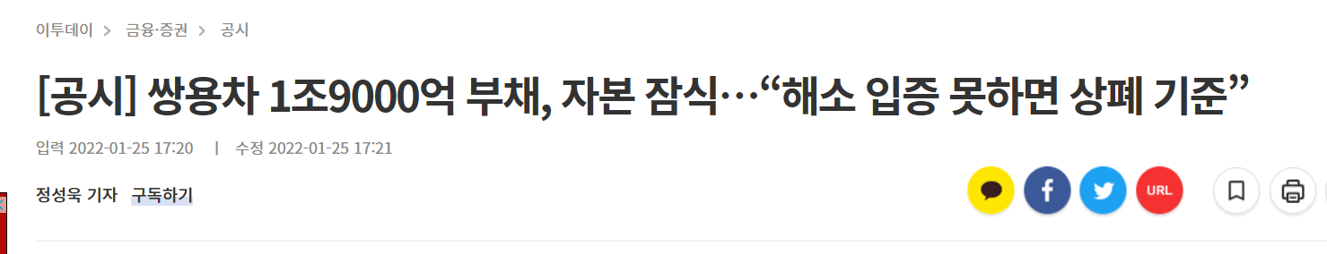
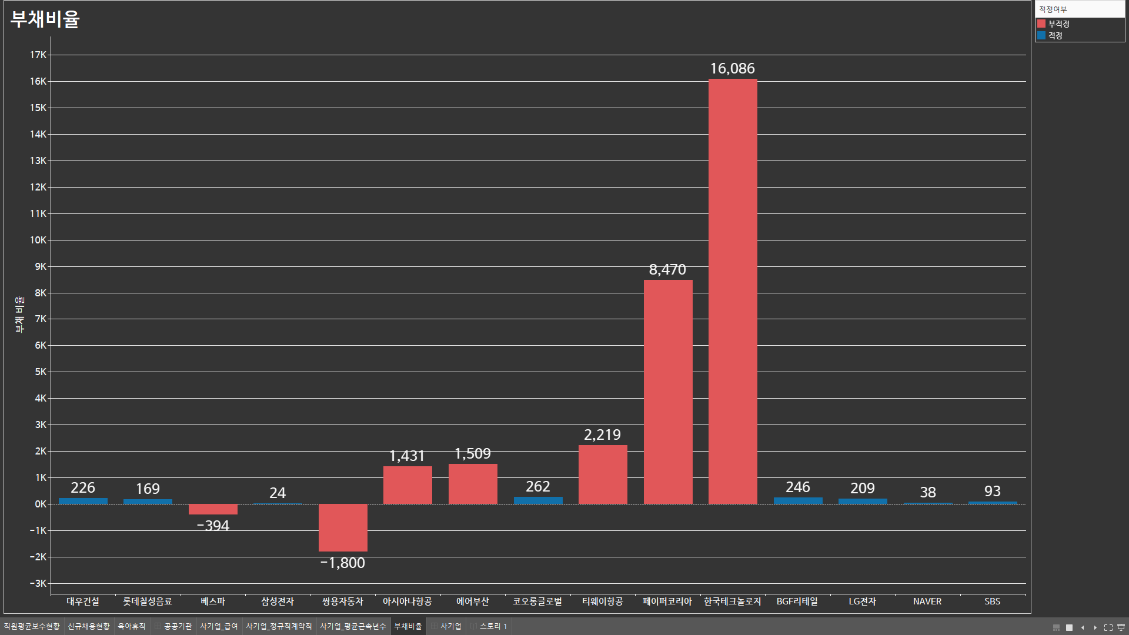
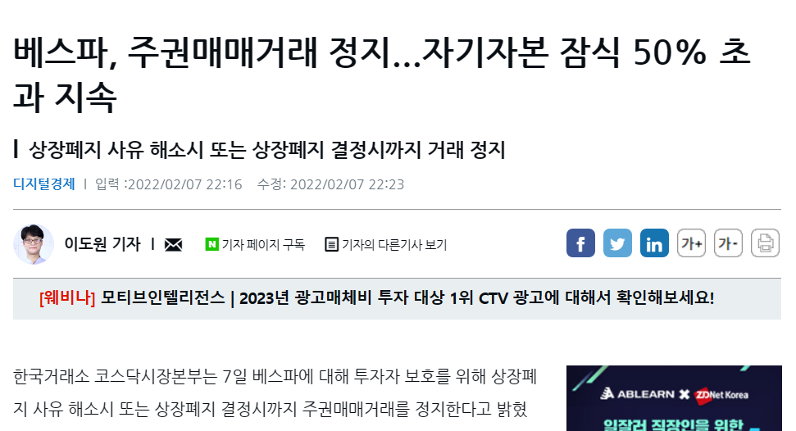
▷부적정
- 항공사: 부채비율 높음
- 자본잠식(베스파, 쌍용자동차)
- 한국테크놀로지: 건설사
▷적정: 웬만한 대기업+ 소비재 판매
기업 정보 제공
2. 사기업 - 부채 비율
2023 COCO SEMINAR

Slide 24
느낀점/한계
▷기업 연봉이 실제와 다름
▷사기업의 경우 오픈 API를 이용하여 데이터를 크롤링 했으나
몇몇 기업은 정보가 아예 없어 정보 수집에 한계가 있었음
▷공공기관의 경우 모든 기관이 합쳐져 있는 데이터가 정확성이 떨어짐
raw 데이터가 모든걸 포괄하지 못해서 그런 것으로 보임
2023 COCO SEMINAR

Slide 25
감사합니다
3팀 남화승 유지원
2023 COCO SEMINAR

